Slide 1
Les Grandes surfaces alimentaires

Slide 2
Sommaire
Face au succès du hard discount comment les hypermarchés et les supermarchés ont ils réagit?
Introduction
Présentation des hypermarchés et des supermarchés
La contre attaque des hyper et super face au hard discount
III) Conclusion

Slide 3
Introduction
Nous allons étudier plus précisément les grandes surfaces
alimentaires en France.
Les GSA sont composées de différentes surfaces
• Les superettes
• Les supermarchés
• Les hard discounts
• Les hypermarchés

Slide 4
introduction
On différencie ces différents secteurs selon différents
critères
• De part leurs tailles
• De part leurs implantation
• De part leurs services
• Et de part leurs assortiments

Slide 5
I) Présentation des hypermarchés et des supermarchés
Les supermarchés :
Méthode de vente en libre service
Une surface de vente comprise entre 400 et 2500m2
Chiffre d’affaire de plus de 66% en alimentaire
Implantée en ville ou en périphérie avec parking
Plus de services proposés à la clientèle

Slide 6
Les supermarchés par enseigne

Slide 7
Les hypermarchés:
Etablissement de vente au détail en libre service
L’offre en produits alimentaires varie de 3000 a 5000 références
Et pour le non alimentaire, de 20000 à 35000 références
La surface de vente est supérieure ou égale à 2500m2
L’implantation est en périphérie ou suburbaine

Slide 8
Nombre hypermarchés par année

Slide 9
Hypermarchés par groupe et par enseigne

Slide 10
LA Contre-attaque DES HYPER ET DES SUPER FACE AU HARD DISCOUNT
Pour faire face au phénomène du hard discount, les hypermarchés et supermarchés ont dû mettre en place plusieurs stratégies pour parer à l’évolution de celui-ci :

Slide 11
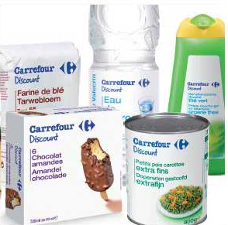
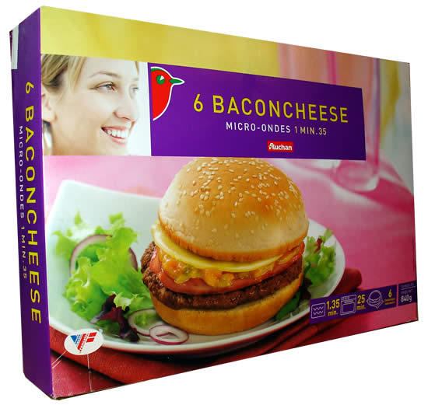
Les produits premiers prix
Les produits premiers prix des distributeurs comme Carrefour ou Auchan ont été mis en place pour concurrence le hard discount : « Le panel de produits premier prix ressort à 84,29 euros en hypermarché et à 89,79 euros en supermarché, contre 101 euros dans un magasin hard-discount. »

Slide 12
Création ou rachat de hard-discount
Carrefour et ED :
Le groupe Carrefour crée l’enseigne Ed en 1978, qui sera le premier discount alimentaire de proximité en France.
Le succès ne sera pas immédiat. Il faudra attendre la fin des années 1980 pour que Ed bénéficie du développement du marché du hard-discount.
Ed compte plus de 800 points de vente. (Source Carrefour)
Même si Carrefour compte se séparer d’ED en juillet 2011, l’enseigne leur aura permis d’être présent sur le secteur du hard-discount

Slide 13
Création ou rachat de hard-discount
Intermarché et Netto :
En 1991 le groupe Intermarché crée l’enseigne de hard-discount CDM, devenue Netto en 2001. Cette enseigne compte 360 magasins en France. (Source: netto.fr)
Leur devise: des prix bas tous les jours; une qualité mesurée et suivie; plus de proximité; 1 besoin=1 produit.
L’enseigne Netto détient aujourd’hui 8% de part de marché du segment.
(Source: dossiersdunet.com)

Slide 14
Création et rachat de hard discount
Casino et Leader Price :
Aujourd’hui Leader Price détient 25% de parts de marché sur le segment du Hard discount.
Face à la déferlante Hard discount Casino rachète en 1997 Leader Price, créé en 1989.
Aujourd’hui Leader Price compte 471 magasins dont 209 franchisés (dans 27 pays).

Slide 15
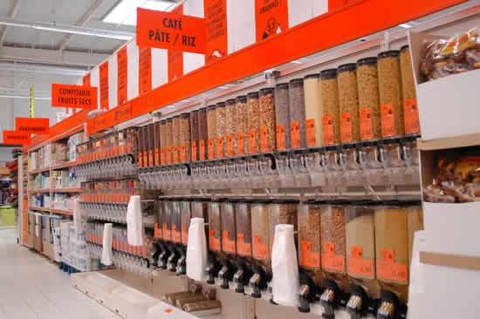
Les rayons « self-discount » en hypermarché
Dans ses hypermarchés, Auchan a mis en place un nouveau type de rayon : rayon dit de « self-discount » ou « service en vrac »
Ces rayons ont pour objectif d’acheter la quantité désirée et le prix s’effectue au poids.
Ils ont donc pour but de faire bénéficier d’un rayon hard-discount dans un hypermarché traditionnel

Slide 16
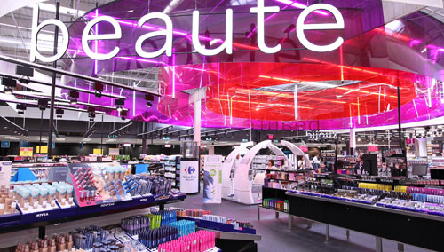
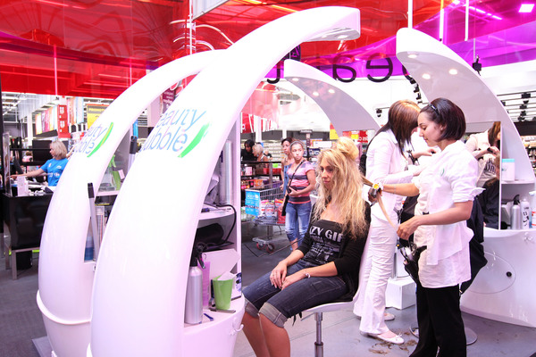
l’agencement des hypermarchés
La mise en place de nouveaux concepts d’hypermarchés par « Carrefour » :
La création des « Carrefour Planet » où le magasin est divisé en 9 pôles en magasin: marché, bio, surgelés, beauté, mode, bébé, maison, loisirs et multimédia.
C’est un lieu de consommation et où il fait bon de faire ses courses mais pas que, dans un hyper on peut aussi maintenant, se faire coiffer ou acheter ses produits de beauté

Slide 17
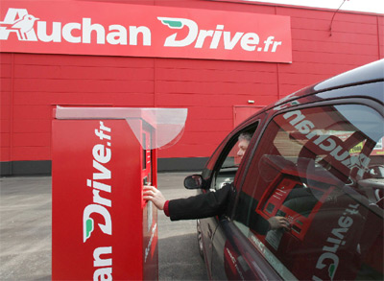
Les différents services propres aux hypers et supers
Enfin, les hypermarchés et supermarchés ont mis en place une multitude d’autres services pour les consommateurs dont les magasins hard discount ne dispose pas :
• La carte de fidélité (sauf ED)
• La livraison
• Le drive

Slide 18
Conclusion
Pour réagir face au Hard-Discount les supers et hypers développent des stratégies multiple comme :
Création et rachat de hard discount
Nouvelle structure pour développer les magasins
Nouveau concept
Apparition de nouveau service (livraison, drive)

